Slide 1
UML

Slide 2

统一建模语言
统一建模语言 - UML（Unified Modeling Language）是一种绘制软件蓝图的标准语言。
可以用UML对软件密集型系统进行可视化、详述、构造和文档化。
从企业信息系统到基于Web的分布式应用，甚至严格的实时嵌入式系统都适合于用UML来建模。
它是一种富有表达力的语言，可以描述开发所需要的各种视图，然后以此为基础开发系统。

Slide 3
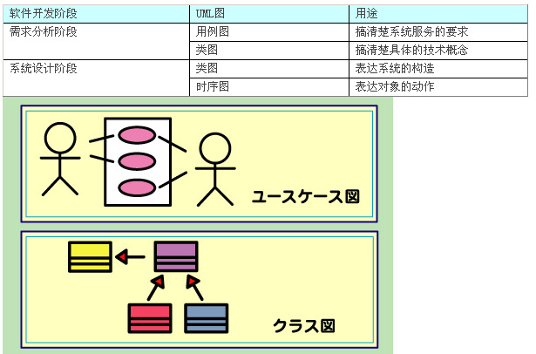
UML的内容

Slide 4

类图
类名称
类属性
类方法
Notes:
Activity
Intent intent
Application application
onCreate()
onStart()

Slide 5
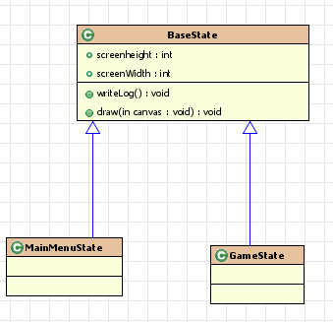
泛化（继承/实现）
表示类与类之间的继承关系，接口与接口之间的继承关系，或类对接口的实现关系。泛化关系是从子类指向父类的，与继承或实现的方法相反。
class BaseState{ }
class MainmenuState extends State{ }
Notes:
MainActivity extends Activity

Slide 6
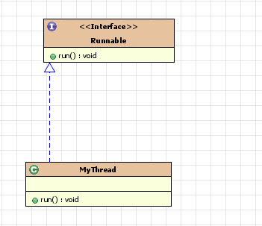
接口和实现

Slide 7
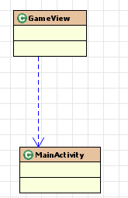
依赖
对于两个相对独立的对象，当一个对象负责构造另一个对象的实例，或者依赖另一个对象的服务时，这两个对象之间主要体现为依赖关系。
依赖关系表现在局部变量，方法的参数，以及对静态方法的调用。
public class GameView{
public GameView(MainActiivty mainActivity){
}
}

Slide 8
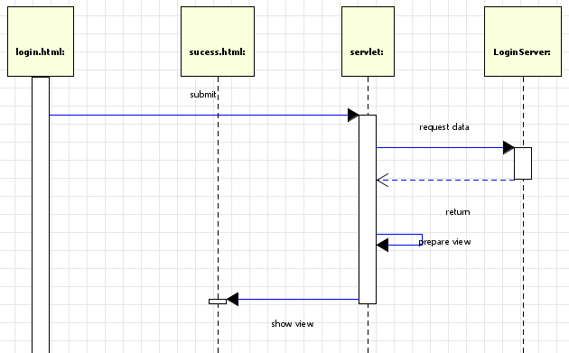
时序图
时序图重点说明对象之间交互的顺序，它包括时间序列，但是不包括对象关系。

Slide 9
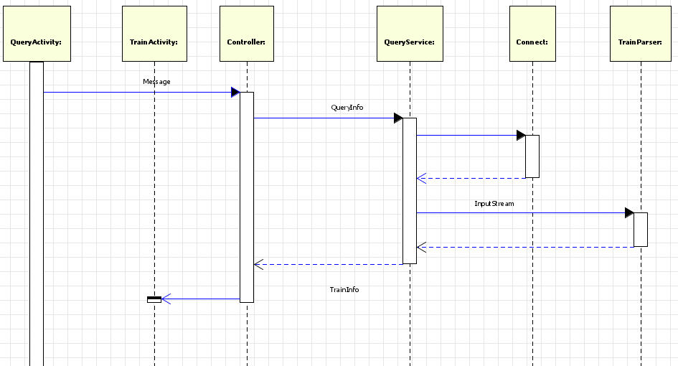
时序图
时序图重点说明对象之间交互的顺序，它包括时间序列，但是不包括对象关系。
Notes:
Jsp servlet javabean ado
Activity（view） model httpConnect UserParser
用画图分析view直接调model的缺点 画新世界

Slide 10
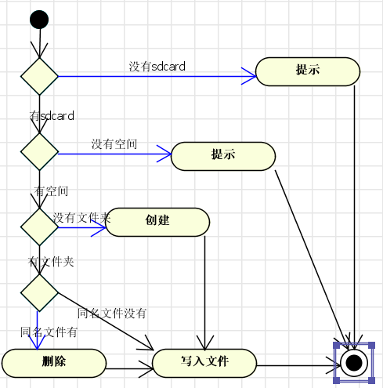
活动图
Notes:
Sdcard流程

Slide 11
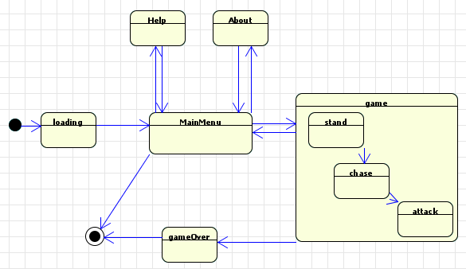
状态图
是描述一个实体基于事件反应的动态行为，显示了该实体如何根据当前所处的状态对不同的时间做出反应的。

Slide 12
用例图
用例图要素
  系统 - 它代表的是一个活动范围，而不是一个真正的软件系统。系统的边界用来说明构建的用例的应用范围。
  参与者（actor）- 发起事件序列的实体。参与者可以是一个人，一部机器或者一个系统。
  用例（usecase）- 用例定义了外部参与者和要开发的系统之间的一组面向目标的交互。

Slide 13
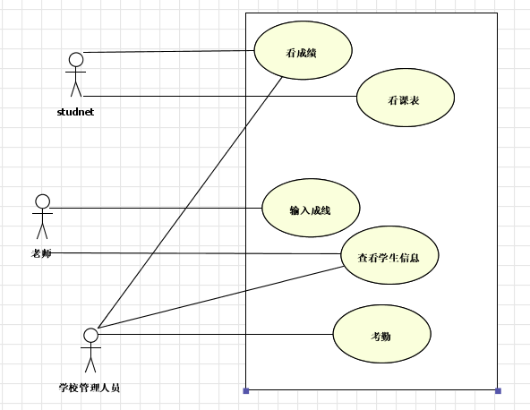
用例图

Slide 14
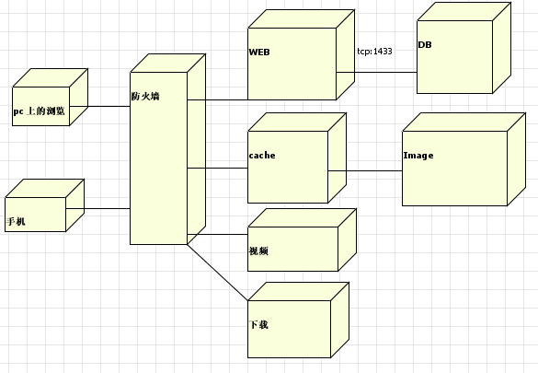
部署图
部署图描述任何基于计算机的应用系统的物理或逻辑的配置。它可以描述系统硬件的物理拓扑结构和在此结构上执行的系统软件，也能描述系统节点的拓扑结构和通信路径、节点上运行的构件、构件中的逻辑单元等。
部署图中有以下几个主要的模型元素：节点、构件、对象、接口、连接和依赖关系。
节点描述一个物理设备以及在其上运行的软件系统，用一个立方体来表示。连接是节点之间的通信路径，用实线段来表示。

Slide 15
导出
保存为图片。

